Slide 1
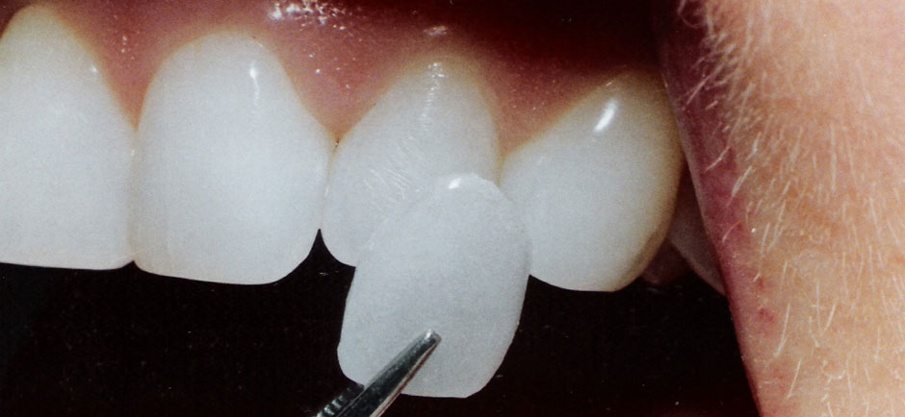


UNIVERSIDAD AUTÓNOMA DEL ESTADO DE MÉXICO
FACULTAD DE ODONTOLOGÍA
PROGRAMA EDUCATIVO:
LICENCIATURA DE CIRUJANO DENTISTA
ÁREA DE DOCENCIA:
REHABILITACIÓN ODONTOLÓGICA
UNIDAD DE APRENDIZAJE:
Clínica de Prótesis Fija
TEMA:
CARILLAS
ELABORADO POR:
DRA. EN E.P. ROSA MARTHA FLORES ESTRADA
SEPTIEMBRE 2019

Slide 2


ORGANISMO ACADÉMICO :
FACULTAD DE ODONTOLOGÍA
PROGRAMA EDUCATIVO:
LICENCIATURA DE CIRUJANO DENTISTA
ÁREA DE DOCENCIA:
REHABILITACIÓN ODONTOLÓGICA

Slide 3
CLAVE:
L40044
TIPO DE UNIDAD DE APRENDIZAJE:
CURSO- TALLER
CARÁCTER DE LA UNIDAD DE APRENDIZAJE:
OBLIGATORIO
MODALIDAD:
PRESENCIAL

Slide 4
Prerrequisitos (Temas Aprendidos):
Histología Bucal, Anatomía bucodental, Materiales Dentales, Operatoria Preclínica II, Radiología II, Introducción a la Clínica, Oclusión I y II, Periodoncia, Clínica de Operatoria Dental I y II, Clínica de Endodoncia, Clínica de Periodoncia, Prótesis Fija.
Unidad(es) de Aprendizaje Consecuente (Seriadas y Recomendadas):
Clínica Integrada II

Slide 5
PROPÓSITO DE LA UNIDAD DE APRENDIZAJE
El participante estará capacitado para establecer el diagnóstico, pronóstico y plan de tratamiento por medio de la prótesis fija, llevando a cabo procedimientos que incluyan: coronas protésicas individuales, prótesis parciales fijas, carillas, restauraciones intrarradiculares estéticas y metálicas en pacientes adultos, con lo cual logrará restituir anatomía, fisiología, oclusión y estética (propiciando un equilibrio del sistema Estomatognático).

Slide 6
COMPETENCIAS PROFESIONALES
Podrá realizar tratamientos de prótesis fija individuales, prótesis parcial fija de tres o más unidades; carillas y restauraciones intrarradiculares metálicas y estéticas de en órganos dentarios de pacientes adultos, respetando los métodos y normas establecidas de las mismas.

Slide 7
CONTRIBUCIÓN DE LA UNIDAD DE APRENDIZAJE AL PERFIL DE EGRESO
La aplicación del método clínico para el diagnóstico de salud bucal
Realizar el tratamiento con base en el diagnóstico, respetando las normas, los valores imperantes universales, biológicos y código bioético.
Realizar investigación formativa para profundizar y actualizar el conocimiento teórico y práctico.
Actualizar su práctica cotidiana con los nuevos conocimientos que se generen con los avances científicos y las innovaciones tecnológicas considerados en las unidades de aprendizaje relacionadas con la Clínica de Prótesis Fija.

Slide 8
UNIDAD DE COMPETENCIA III
EL PARTICIPANTE ESTABLECERA CONCLUSIONES CLÍNICAS CON ASESORIA DEL PROFESOR PARA REALIZAR EN BOCA DE PACIENTE PREFERENTEMENTE EN ESTE PERIÓDO UNA PROTESIS PARCIAL FIJA DE TRES UNIDADES ANTERIOR Y UNA CARILLA ANTERIOR.

Slide 9
CONOCIMIENTOS DE LA UNIDAD DE COMPETENCIA III
Historia Clínica de la clínica de prótesis fija.
Modelos de estudio
Pretallado
Provisionales
Preparación de pilares
Impresiones definitivas.
Modelos de trabajo delimitados.
Prueba de metales.
Color y forma
Cementación y posoperatorio
Respecto de preparación de la carilla

Slide 10
HABILIDADES DE LA UNIDAD DE COMPETENCIA III
Efectuar historia clínica para prótesis fija
Interpretar Estudio radiográfico
Articular modelos de estudio en articulador semi-ajustable
Realizar pre-diseño de dientes a tallar
Confeccionar Provisional
Realizar Tallado de dientes naturales para prótesis fija y o carilla
Elaborar Cofia para la impresión definitiva
Rebase de provisional y de cofia
Supervisar Modelos y dados de trabajo
Verificar ajuste y Prueba de colado en boca
Verificar Prueba de color y forma
Colocar provisional y/o definitiva de la prótesis terminada
Postoperatorio
Alta de paciente

Slide 11
ACTITUDES/ VALORES DE LA UNIDAD DE COMPETENCIA III
Dirigirse al paciente demostrando valores y actitudes para resolver dudas o proporcionar información acerca del tratamiento que por el cual se encuentra en la Clínica de Prótesis Fija la Firma de consentimiento informad.
Referir al paciente con necesidades especiales.
Practicar los principios biomecánicos en las preparaciones para prótesis fija.
Aplicar las Medidas de control de infecciones
Manifestar Honestidad y Compromiso
Cumplir con el Reglamento interno de la facultad de odontología de clínicas y laboratorios.
Conducirse con respeto hacia el paciente y el maestro.

Slide 12
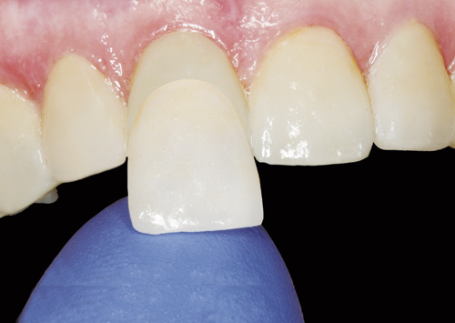
CARILLAS ESTÉTICAS
DRA. EN E.P. ROSA MARTHA FLORES ESTRADA
SEPTIEMBRE 2019
Notes:
Las carillas en prótesis fija es uno de los temas más controversiales en odontología estética debido a la incorrecta manipulación de los tejidos naturales por ser muy agresivos los cortes de un tejido no recuperable ni regenerable como lo es el esmalte dental sin embargo es muy importante para contribuir a definir el criterio de la selección cuidadosa del y los candidatos a llevarlo a cabo.

Slide 13
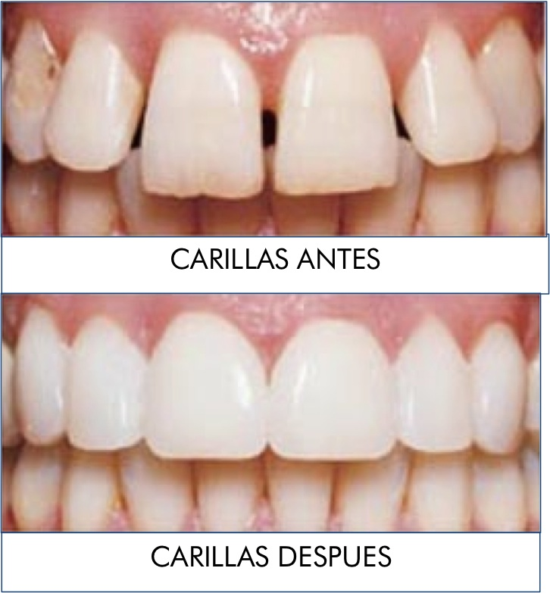
Recurso para la rehabilitación estética y funcionales de uno o mas dientes del sector anterior de la boca que presenten alteraciones cromáticas, morfológicas o alineación de las siguientes causas:
Obturaciones antiguas deficientes o pigmentadas.
Hipoplasias.
Manchas blancas, marrones o grises.
Anomalías morfológicas de posición, forma y tamaño.
Mal posiciones leves.
Restablecimiento guías incisales.
Fracturas o caries extensas.
Notes:
Las indicaciones para llevar a cabo éste tipo de tratamientos como el ejemplo lo indica es en hipoclasias, manchas blancas o de cualquier otro color como es el caso de pigmentación por plomo, plata de las amalgamas por medicación en etapa gestacional o corta edad entre otros.
Anomalias en la forma, posición y tamaño, fracturas por accidentes que dan inminentemente su indicación por mejorar sonrisa, seguridad en la persona y autoestima que son indicaciones también de origen psicológico.

Slide 14
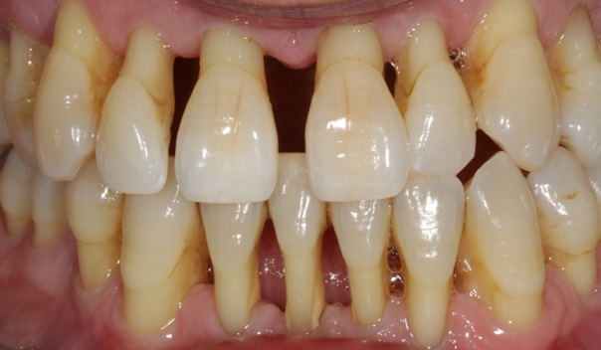
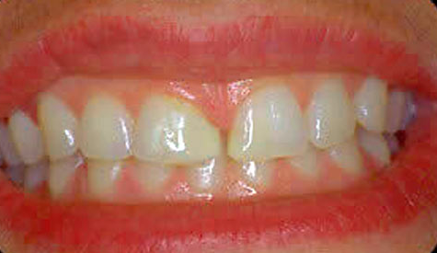
CONTRAINDICACIONES
Dientes con coronas clínicas muy cortas.
Poco esmalte y dentina expuesta.
Hábitos oclusales lesivos o traumáticos.
Hábitos higiénicos insuficientes.
Coronas clínicas debilitadas.
Dientes con movilidad por enfermedad periodontal.
Notes:
Como contraparte también existen contraindicaciones dientes con coronas clìnicas muy cortas, poco espesor de esmalte dental, en dentina expuesta ya que està sumamente mineralizada, malos hábitos como abrasión y atriciòn, higiene deficiente, exposiciones radiculares, coronas muy debilitadas por lesiones cariosas anteriores y movilidad dental también es una de las mayores contraindicaciones.

Slide 15
CLASIFICACIÓN
Composite a mano alzada (técnica directa).
Composite sobre modelo ( técnica indirecta).
Cerómero.
Porcelana.
Porcelana hechas a máquina.
Notes:
Los diferentes materiales en que pueden ser elaboradas las carillas definen una de sus clasificaciones en las que pueden ser elaboradas en: Composite o resina compuesta en técnica directa o indirecta, ceròmero que es una resina compuesta con mayor relleno cerámico, en porcelana dental o porcelana realizada en algún tipo de maquinaria como es el CAD-CAM.

Slide 16
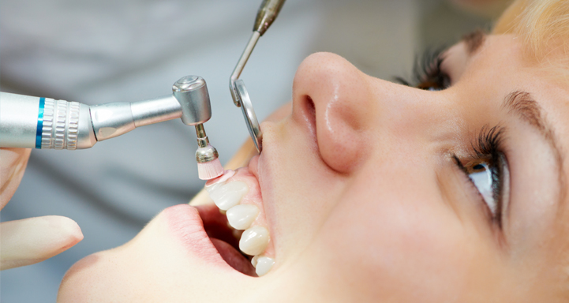
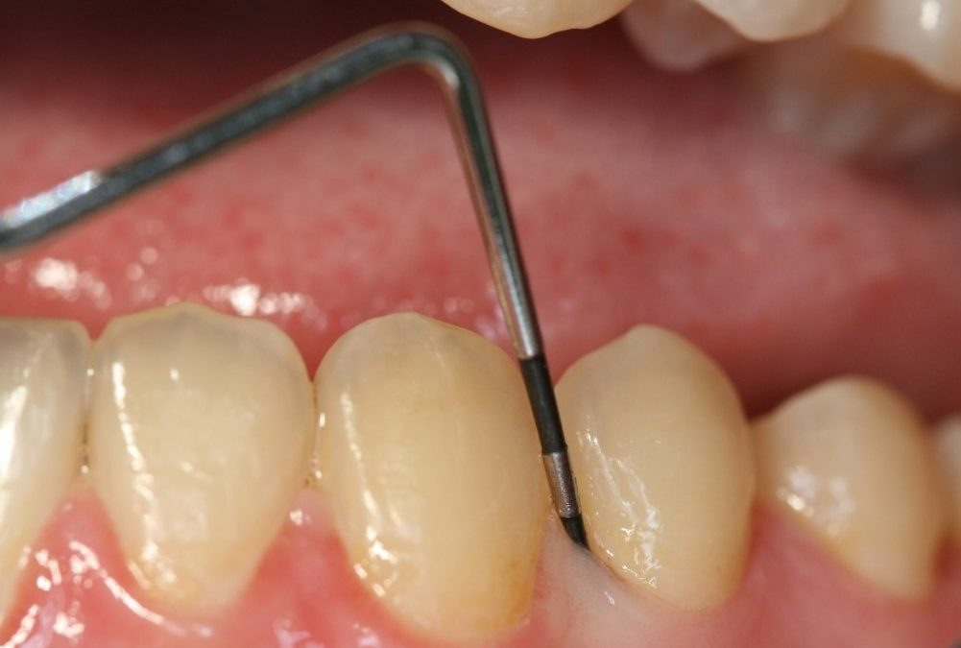
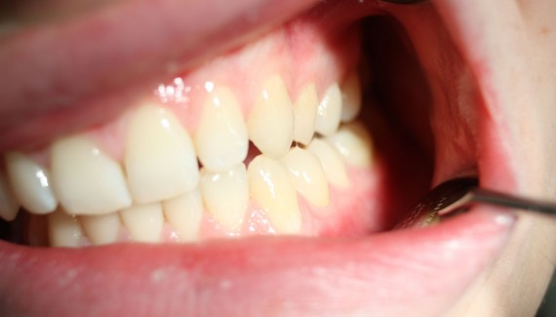
PROCEDIMIENTOS ANTES DE TALLADO
Análisis de oclusión.
Evaluación del esmalte existente en la cara bucal.
Extensión de manchas y pigmentación.
Observación características anatómicas.
Vitalidad pulpar.
Análisis estado periodontal.
Limpieza caras bucales.
Notes:
Una vez decidido realizar una carilla dental hay que desarrollar los siguientes pasos:
Análisis de la oclusión para ver los contactos interoclusales en modelos articulados, identificar los espesores de esmalte primordialmente a nivel cervical para identificar si es viable su cementación con resina compuesta la extensión y profundidad de manchas para saber el material a elegir, la anatomía y color, la evaluación del estado periodontal asì como la limpieza mecánica y autoclisis para asegurar su éxito.

Slide 17
CARILLAS DE COMPOSITE A MANO ALZADA
(TÉCNICA DIRECTA)
profundidad de desgaste: incisivo central superior
TG: 0.5 mm desgaste de 0.3mm
TM: 1.4 mm desgaste de 0.5 mm
TI: 1.8 mm desgaste de 0.8 mm
Se recomienda usar piedras con topes de seguridad para no exceder la profundidad del desgaste.
Terminación gingival→ hombro redondeado o chaflán.
Notes:
Las carillas de composite a mano alzada se realizan con técnica directa, es decir en la misma cita del tallado para evitar provisionales, asì como exposición innecesaria de la dentina que pone en riesgo la vitalidad dental con los implementos que a continuación se mencionan:
profundidad de desgaste: incisivo central superior
TG: 0.5 mm desgaste de 0.3mm
TM: 1.4 mm desgaste de 0.5 mm
TI: 1.8 mm desgaste de 0.8 mm
Se recomienda usar piedras con topes de seguridad para no exceder la profundidad del desgaste.
Terminación gingival→ hombro redondeado o chaflán.

Slide 18
TALLADO
CARA LABIAL:
Surcos guía, piedra esférica de 1mm 3 verticales y dos horizontales, con una profundidad de 0.5mm, se debe de mantener la curva original tanto GI y MD.
CARAS PROXIMALES:
Profundidad de ¼ de la distancia de las caras proximales, sin afectar el punto de contacto, piedra troncocónica delgada
Notes:
En la continuación del tallado como se indica bajo los principios en la bibliografía básica de la Unidad de aprendizaje de pròtesis fija.

Slide 19
BORDE INCISAL:
Intacto → desgaste limite incisal de la cara labial.
Deteriorado→ cortar borde incisal siguiendo el plano levemente inclinado hacia lingual y terminar en la cara lingual, con ángulos redondeados.
Sano pero requiere alargamiento → borde incisal aplanado y se termina la preparación en lingual, con bordes redondeados.
MARGEN GINGIVAL:
Colocación de hilo retractor, piedra troncocónica debe llevarse medio milímetro por debajo del borde de la encía.
Notes:
En la continuación del tallado como se indica bajo los principios en la bibliografía básica de la Unidad de aprendizaje de prótesis fija como el tallado común a cualquier unidad para carilla, la diferencia es la terminación cervical.
Es muy importante la visualización del margen gingival evidenciada con la colocación del hilo retractor para verificar el corte en visión directa.

Slide 20
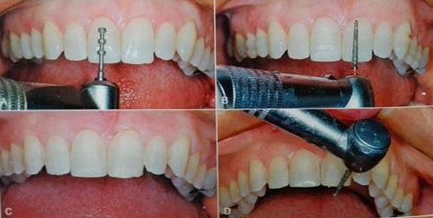
Notes:
Imagen A: corte con triple rueda de diamante para generar los surcos guías.
Imagen B: troncocónica diamante mediano punta redondeada extralarga para unificar la profundidad.
Imagen C: corte realizado en cara labial.
Imagen D: corte del borde incisal.

Slide 21
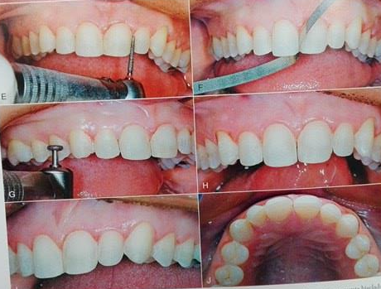
Notes:
Imàgen E: Corte con la misma fresa troncocónica hasta los límites interproximales según sea el diseño.
Imàgen F: Protección de caras proximales de dientes contiguos con banda matriz de metal.
Imàgen G: Paralelizar el corte axial con base a las piezas contiguas.
Imàgen H: Visualizaciòn final
Imàgen I:cortes vista labial
Imàgen J:cortes vista incisal

Slide 22
RESTAURACIÓN
Técnica adhesiva.
Opacificación.
Matización.
Manipulación del material.
Inserción, adaptación y modelado.
Terminación.
Control posoperatorio.
Notes:
Los criterios para la confección de una carilla debe de seguir diversos pasos para la selección ideal de matiz, tono, y color. Y guiarse bajo el criterio de todas las restauraciones estéticas para aplicar en algún diente tratado como lo son la colocación de acido grabador, lavado, colocación del adhesivo, fotopolimerizarlo y colocar el agente cementante con la restauracion

Slide 23
CARILLAS DE COMPOSITE SOBRE MODELO
(TÉCNICA INDIRECTA)
Obtenido a partir de una impresión en materiales elásticos.
Material a utilizar→ composites de microrrelleno o microhibridos.
Notes:
La técnica indirecta se debe de realizar la impresión para la fabricación de la carilla posterior a la impresión diagnostica para que se modele y se fabrique en el laboratorio; a diferencia de la técnica directa que únicamente se debe de llevar un modelo encerado y realizar el microrrelleno de manera directa sobre el lugar donde se desea restaurar en el paciente

Slide 24
VENTAJAS
DESVENTAJAS
Costo del laboratorio.
Necesidad de tomar impresiones.
Realizar provisionales.
Fractura parcial.
Mas de dos sesiones clínicas.
Obtiene forma correcta y perfecta terminación.
Observar color definitivo antes del cementado.
Modificar el color por medio del medio cementante.
Notes:
En la técnica indirecta la adaptación de la restauración va mas acorde a la selección adecuada del color y si se puede modificar, a pesar que uno de sus inconvenientes que es el tiempo de elaboración y el costo

Slide 25
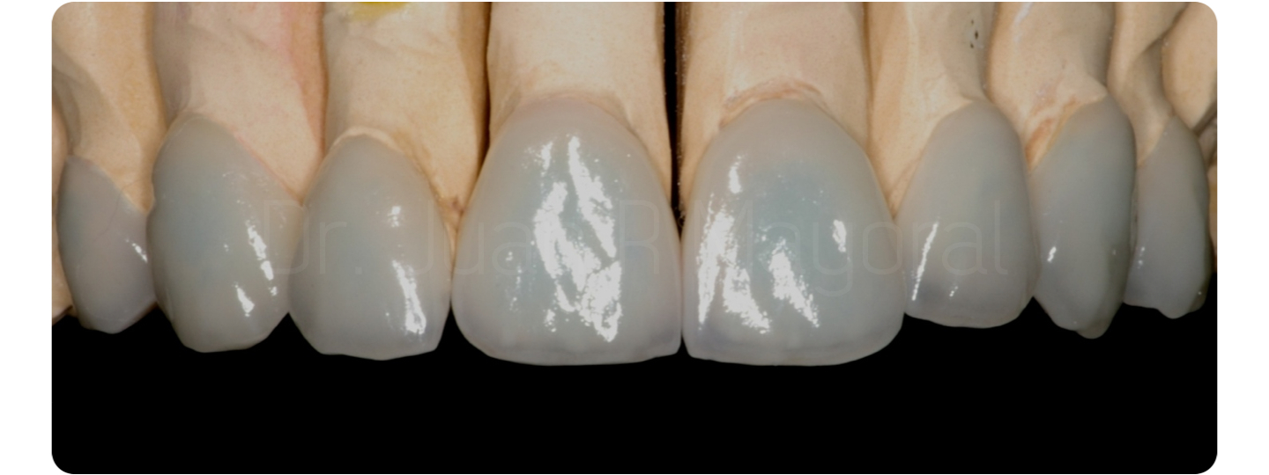
TOMA DE LA IMPRESIÓN
Retirar aislamiento absoluto o relativo.
Limpieza del o los dientes tratados.
Retirar hilos de separación gingival.
Notes:
La técnica de impresión se debe de realizar bajo el mismo criterio de las restauraciones mas invasivas como las coronas y puentes, y cumpliendo con los requisitos que debe de llevar una impresión , en la cual se observe de manera definida la terminación gingival

Slide 26
COLOCACIÓN DE PROVISIONAL
Tallado leve→ no tiene la necesidad.
Tallado intenso→ colocación de provisional con acrílico o composite.
Notes:
Es esencial la colocación de provisional en cualquier restauración de prótesis fija, aunque hay una excepción en las carillas si el tallado es leve no es necesario de provisional

Slide 27
Restauración
Técnica adhesiva.
Opacificación.
Matización.
Colocación carilla.
Terminación.
Control posoperatorio.
Notes:
Pasos para la selección y realización de la carilla indirecta

Slide 28
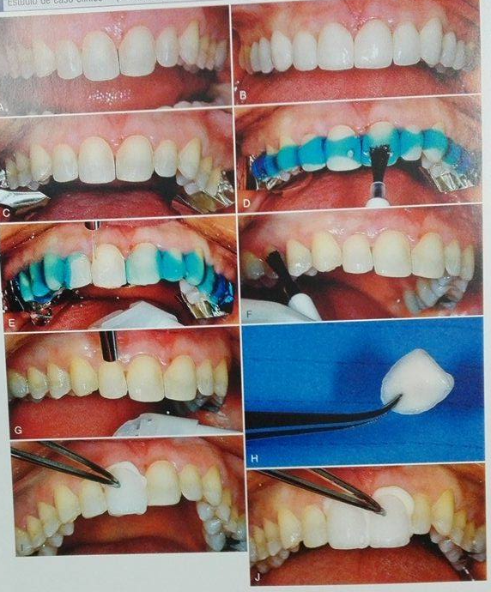
Notes:
Imagen A: Estado antes del tratamiento
Imagen B: Después del tratamiento
Imagen C: Aislado parcial de las zonas a restaurar
Imagen D: Grabado con acido orto fosfórico
Imagen E: Lavado con agua para remoción del acido
Imagen F: Colocación de Adhesivo (primer)
Imagen G: Dispersión con aire del adhesivo
Imagen H: Carilla indirecta ( no se debe de tocar con las manos)
Imagen I: Cementación de carilla de Incisivo Central Superior Derecho con Ionomero de vidrio tipo I
Imagen J: Cementación de carrila de Incisivo Central Superior Izquierdo con Ionomero de vidrio tipo I

Slide 29
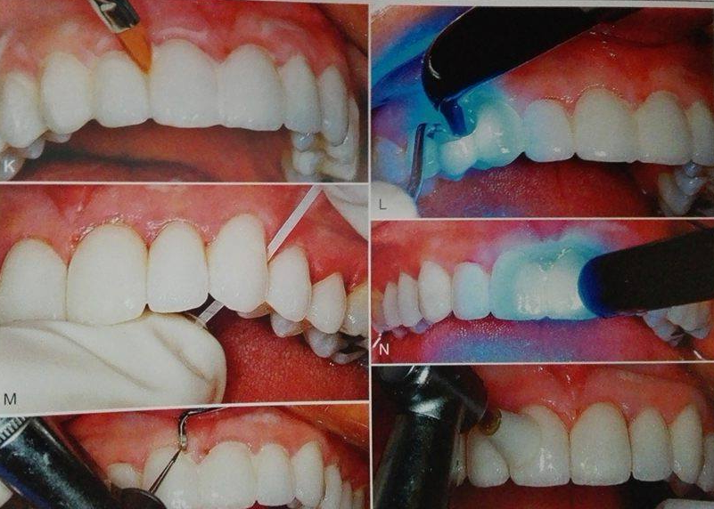
Notes:
Imagen K : Remoción de excedentes antes del fotopolimerizado
Imagen L : Foto polimerizado para el cemento de las restauraciones posteriores
Imagen M : Ajuste de márgenes interproximales con una tira de lija
Imagen N : Foto polimerizado para el cemento de las restauraciones anteriores
Imagen O : Remoción de excedentes
Imagen P : Pulido con copas blancas de las restauraciones

Slide 30
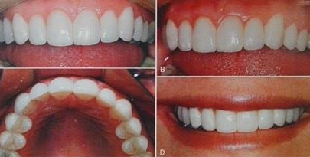
Notes:
Vista anterior y palatina de las carillas colocadas

Slide 31
CARILLAS DE PORCELANA Y OTRAS CERÁMICAS
Notes:
Las carillas pueden ser de diversos materiales en su fabricación como los ceromeros

Slide 32
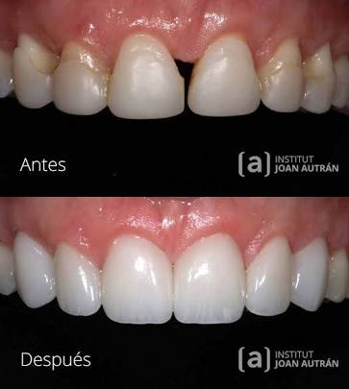
Constituye el mejor procedimiento estético conservador que un operador puede brindarle a un paciente con manchas, cambios de color, tinciones u otras anomalías en la parte visible de los dientes, tanto la estética perfecta como la estabilidad de forma y color y la gran resistencia al despegamiento hacen de las carillas de porcelana el tratamiento de elección y otra de sus ventajas importantes es la fluorescencia.
Notes:
Se explica en la diapositiva

Slide 33
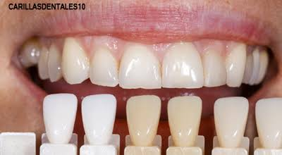
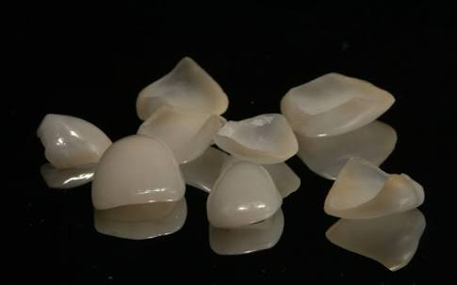
Los principales tipos de cerámica que se utilizan para la confección de estas restauraciones son:
~Cerámicas por estratificación
~Cerámicas de inyección
~ Cerámicas maquinadas
Notes:
Existen diversos tipos de cerámicas para la su elaboración , en estos casos por estratificación, de inyección y maquinadas

Slide 34
Ventajas
-Estabilidad de color, brillo, forma y textura.
-Mayor resistencia al despegamiento.
-Mayor resistencia a la fractura.
-Mayor resistencia al desgaste o la abrasión.
-Excelente tolerancia de la encía.
Desvetajas
-Mayor costo de laboratorio.
-Técnica de laboratorio más compleja .
-Fragilidad de la manipulación.
-No admiten agregados de tamaño forma .
-Dificultad de reparación in situ.
Notes:
Las ventajas son superiores en comparación a las de otros materiales, a pesar de las desventajas que tiene

Slide 35
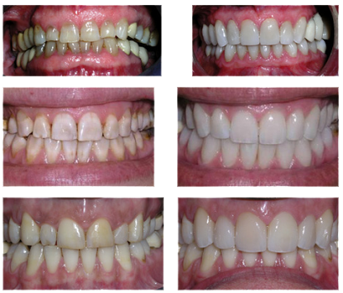
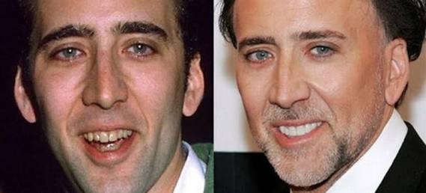
Indicaciones
Cuando hay que corregir alineamiento rotaciones o longitud dentaría, en casos de cambio de color, pigmentaciones, hipoplasias, dientes mal formados, dientes desalineados, cierres de diastemas y modificaciones morfológicas.
Notes:
Las carillas son el método mas conservador para tejido dental en restauraciones en prótesis fija. Tiene indicaciones bastas, aunque su aplicación cotidiana va mas enfocada a corregir la estética

Slide 36
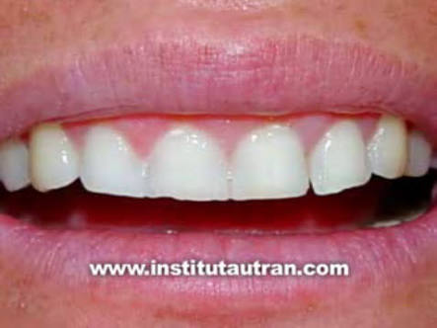
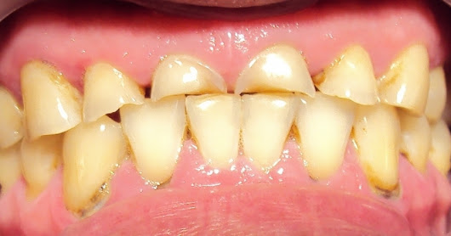
Contraindicaciones
En dientes cortos, en casos de esmalte muy abrasionado en cara labial, en pacientes con bruxismo o hábitos traumaticos, en dientes con grandes restauraciones próximales y en dientes debilitados por endodoncia.
Notes:
Existen casos en los que no se debe de realizar este tipo de tratamientos, es contraindicado realizarlas en pacientes con afecciones de dientes muy cortos y hábitos nocivos para las superficies dentales, y en dientes que tengan poco soporte ya sea por pocas paredes, caries en varias caras y en dientes tratados con endodoncia

Slide 37
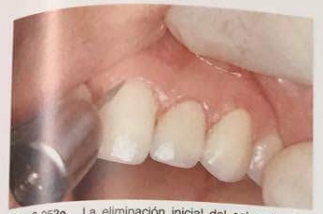
Preparación del diente
En el caso de estas carillas de porcelana los ángulos internos de la preparación deben ser redondeados para evitar la concentración de fuerzas en esas áreas.
La extensión interproximal de la preparación del área de contacto debe incluir 2 a 3/4 de un contacto anterior normal.
En el caso de un cierre de diastemas la preparación debe extenderse por toda la cara proximal hasta los ángulos de línea linguales.
Notes:
Los principios de preparación para estas restauraciones con cerámicos son muy similares a las carillas de otro material, aunque tiene sus modificaciones porque los ángulos internos deben ser redondeados

Slide 38
Tallado sobre extendido (overlapped)
Está indicada cuando es necesario reproducir bordes incisales y zonas proximales con características estéticas individuales y a alargamiento de pieza dentaría.
Notes:
Un característico es un tallado sobre extendido para las modificaciones y se adapte la carilla

Slide 39
Prueba de las carillas
En este momento se debe prestar especial atención y cuidado al eje de inserción de la carilla en especial cuando se efectuó una preparación sobre extendida.
Se prueban las carillas de manera individual y luego en conjunto.
Para esta prueba las carillas deben estar mojadas en agua o vaselina líquida.
Se debe controlar: el color, adaptación por gingival, adaptación por incisial y largo total; la adaptación de las troneras interdentarias.
Notes:
Tienen sus pasos para probar las carillas para cuidar que no se vaya a fracturar la restauración y se adapte de manera adecuada

Slide 40
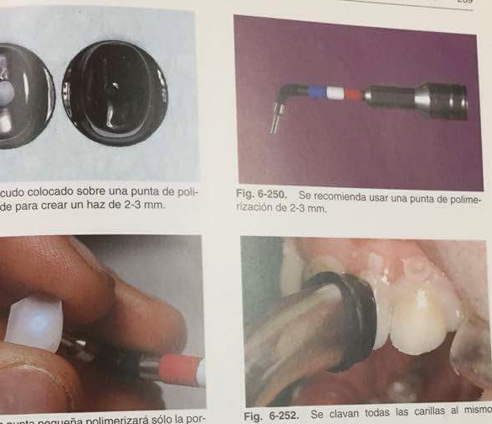
Cementado de las carillas
Las carillas deben limpiarse con agua y/o acetona.
Se deberá acondicionar: consiste en crear cierta porisidad en la ceremica, indispensable para lograr una buena adhesión con el medio cementante, mediante el uso de ácido fluorhidrico, de uno a tres minutos de acuerdo a su concentración.
Luego del acondicionamiento de la superficie interna de la carilla se procede a la silanizacion de esta superficie, lo que incrementa la adhesión de la porcelana al medio cementante.
Notes:
Cementado de carilla: Se debe de realizar con Ionomero de Vidrio, y se debe de limpiar para evitar que tenga algún contaminante

Slide 41
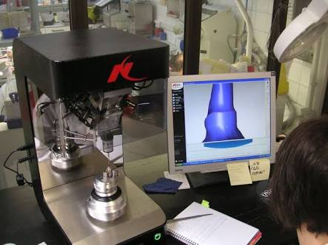
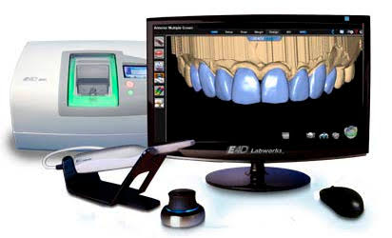
Carilla de porcelana hechas a máquina.
Uno de ellos es el sistema industrial conocidas por las siglas CAD-CAM y el sistema procera.
Notes:
En la actualidad existen diversos equipos y programas para la confección de prótesis en odontología como lo son los programas computarizados (CAD-CAM)

Slide 42
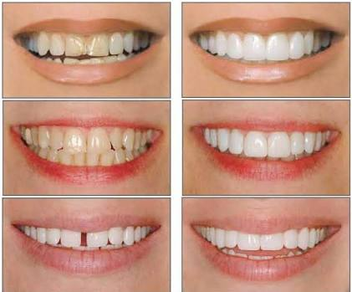
Conclusiones.
Las carillas labiales, se han de composite o de porcelana, constituyen una de las mejores opciones para la reconstrucción estetica de los sectores visibles de la boca por su durabilidad, conservación de tejidos dentarios sanos.
Notes:
Las carillas son las restauraciones estéticas mas utilizadas en la actualidad en pacientes que desean cambiar su estética dental, tanto en color como en forma y tamaño , a pesar de que requieren que el paciente cumpla con las características para podérselas realizar y son las mas conservadoras con el tejido dental, y pueden ser las de mas rápida colocación

Slide 43
Bibliografía
Shillingburg, Herbert, Quintessence, Fundamentos esenciales de Prostodoncia Fija, España, Tercera edición, 2002.
Pegoráro, L. F, Prótesis Fija, Editorial Artes Médicas Latinoamericana, Edición 2001.
Rosentiel, Land, Fujimoto, Prótesis Fija Contemporánea, Salvat, España, Edición 2008.
Tesis: Diseño de Tallado de Coronas Parciales y Totales de la Unidad de Aprendizaje de Prótesis Fija 2010. Araceli Flores Luciano y Daniel Alberto Mendoza García.
Director: Especialista en S.P. Arturo Esquivel Garduño.
Smith, G.N, Bernard, Planificación y Confección de Coronas y Puentes, Salvat, España, Segunda edición 1991.
Bernard T.P, Odontología Estética y Restauraciones Cerámicas, Masson, España 2000.
Jonson, Enfoque Moderno en Prótesis Fija Mundi Argentina. Primera edición 1990.
Scotti Roberto. Ferrari Marco, Pernos de fibra: bases teóricas y aplicaciones clínicas. Masson, España 2004.
Montagna, Fabrizio; Barbesi, Maurizio. Zirconio Cerámicas y CAD/CAM AMOLCA, Primera ed. 2013.

Slide 44
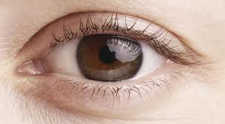
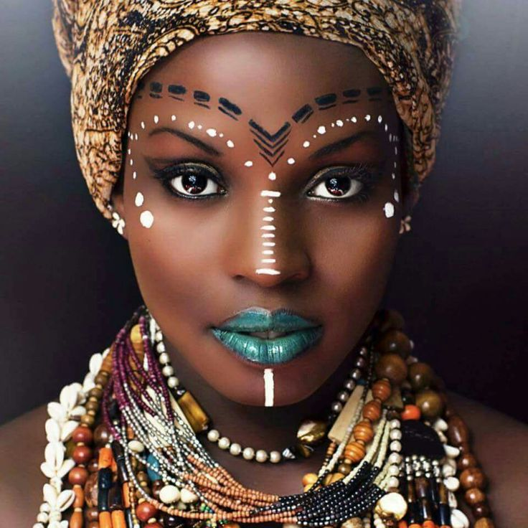

Gracias
Estética es un concepto subjetivo que lo determina la cultura, idea, percepción moda, entre otros

